Slide 1
薬物乱用と健康

Slide 2
＜本時の目標＞
薬物乱用防止の在るべき姿について考えよう！

Slide 3
薬物乱用防止について話し合おう！
小学校や中学校の授業、薬物乱用防止教室など、
「薬物乱用防止教育」については、今までに何度も学習を積んできています。
では、今までの学習でどんなことを学んできましたか？
各校の取組、覚えているもの、キーワード、知っている薬物乱用の原因などを挙げていこう！

Slide 4
薬物乱用の害

Slide 5
薬物乱用とは、
どのようなこと
なのだろうか？

Slide 6
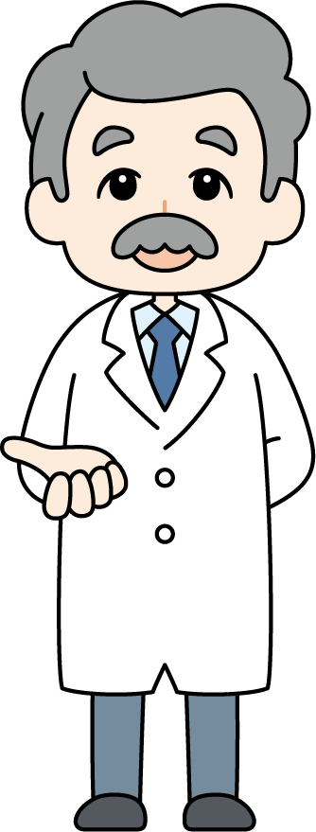
薬物乱用ってどういうこと？
薬物乱用とは、違法薬物を不正に使用したり、 医薬品を医療の目的から外れて使用したり することです。
スポーツで勝ちたいために、フェアプレイに反して「ドーピング」することも薬物乱用です。
１回の使用でも乱用と言います。

Slide 7
薬物には、
どのような種類が あるのだろうか？

Slide 8
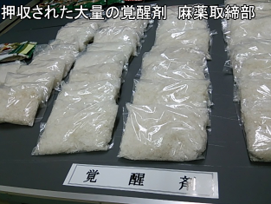
違法薬物の種類
かくせいざい
覚醒剤
かくせいざい
※覚醒剤取締法で規制されている
［症状の例］
興奮作用： 脳を刺激して興奮させる ⇒呼吸が荒くなる、疲労感がなくなる
幻覚、妄想、錯乱
急死
強い依存性 など
［俗 称］
シャブ、クスリ、S（エス）、 スピード、アイス など
写真：(公財)麻薬・覚せい剤乱用防止センター より

Slide 9
違法薬物の種類
麻薬（コカイン、ＭＤＭＡなど）
※麻薬及び向精神薬取締法で規制されている
［症状の例］
興奮作用の物（コカイン・MDMA）と 抑制作用（脳を麻痺させて気分を鎮めるなど）の物（ヘロインなど）がある
幻覚、錯乱
強い依存性 など
コカイン
MDMA
［MDMAの俗称］
エクスタシー、
バツ、タマ
写真：(公財)麻薬・覚せい剤乱用防止センター より

Slide 10
違法薬物の種類
大麻
※麻薬及び向精神薬取締法等で規制されている
［症状の例］
記憶や学習能力の低下、知覚の変化などが起こる
長く続けると、依存症になったり、うつ病の発症リスクを増加させたりする
たいま
大麻
［俗 称］
ハッパ、チョコ、
リキッド など
写真：(公財)麻薬・覚せい剤乱用防止センター より

Slide 11
違法薬物の種類
有機溶剤（シンナー、トルエンなど）
※毒物及び劇物取締法で規制されている
［症状の例］
幻覚、妄想、意識障害
呼吸困難による死
長期にわたる乱用は、脳の萎縮を引き起こす
ゆう き よう ざい
有機溶剤（シンナー・トルエン）
写真：(公財)麻薬・覚せい剤乱用防止センター より

Slide 12
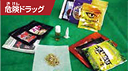
違法薬物の種類
指定薬物（危険ドラッグ）
※医薬品医療機器等法で規制されている
かくせいざい
危険ドラッグは法律の規制に引っかからないよう、麻薬や覚醒剤・大麻成分の 化学構造の一部を変えた成分を含む薬物の総称。
［症状の例］
どのような影響が身体に出るのかわからないため大変危険！
き けん
危険ドラッグ
写真：(公財)麻薬・覚せい剤乱用防止センター より

Slide 13
薬物乱用は、
脳へどのような影響が あるのだろうか？

Slide 14
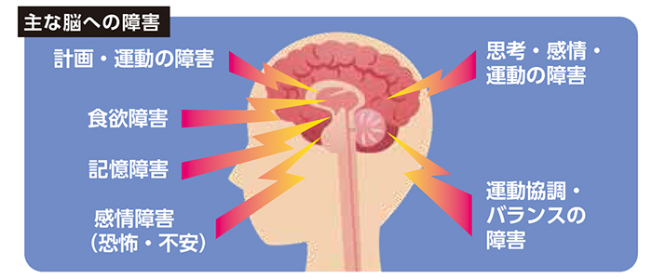
脳へ与える影響
出典：（公財）麻薬・覚せい剤乱用防止センターHP（https://www.dapc.or.jp/kiso/04_effect.html）

Slide 15
大麻事犯について考えよう！

Slide 16
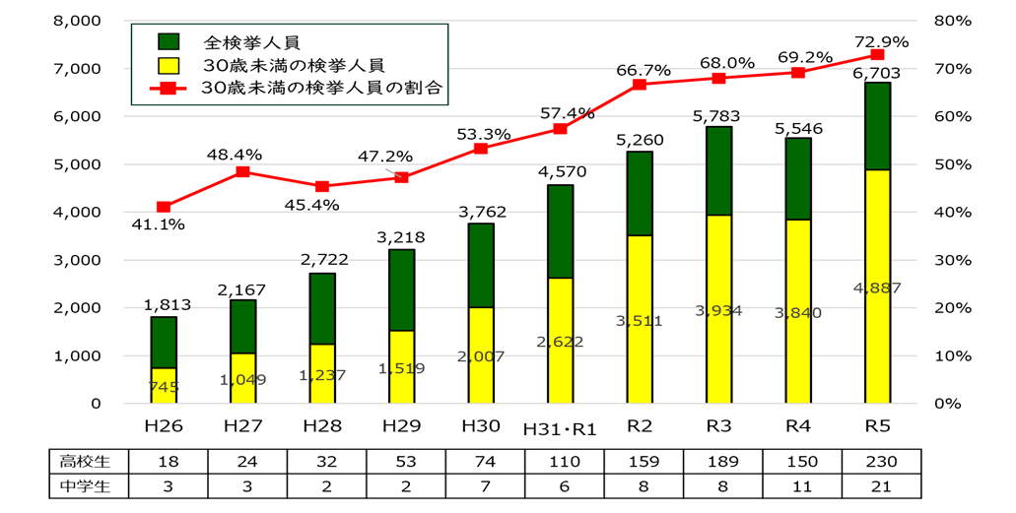
①大麻事犯を考えよう！
このグラフから考えられることはなんだろう？ また、その原因や理由について考えていこう！
大麻事犯における30歳未満の検挙人員
出典： 「第六次薬物乱用防止五か年戦略」フォローアップ（令和6年7月23日）薬物乱用対策推進会議
（https://www.mhlw.go.jp/content/ 11126000/001279247.pdf）

Slide 17
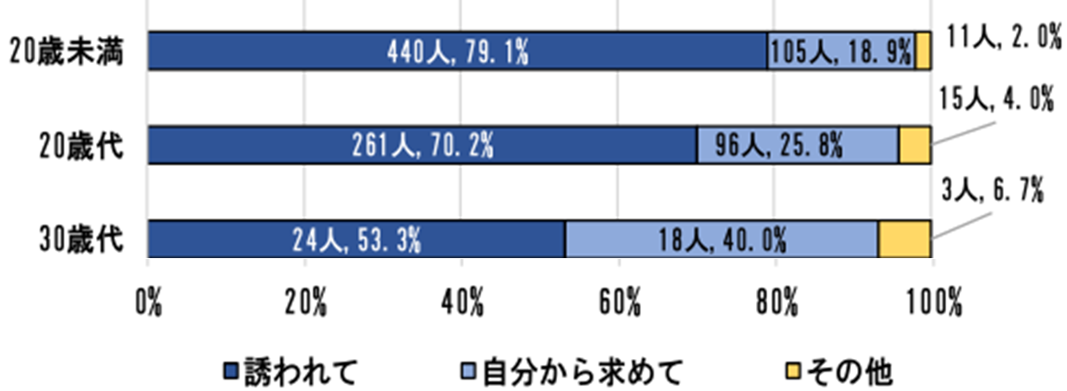
②乱用のきっかけは？
大麻を初めて使用したきっかけ（初回使用年齢層別）
出典：「令和５年における組織犯罪の情勢」（警察庁）（https://www.npa.go.jp/publications/statistics/kikakubunseki/r5jousei20240408.pdf）

Slide 18
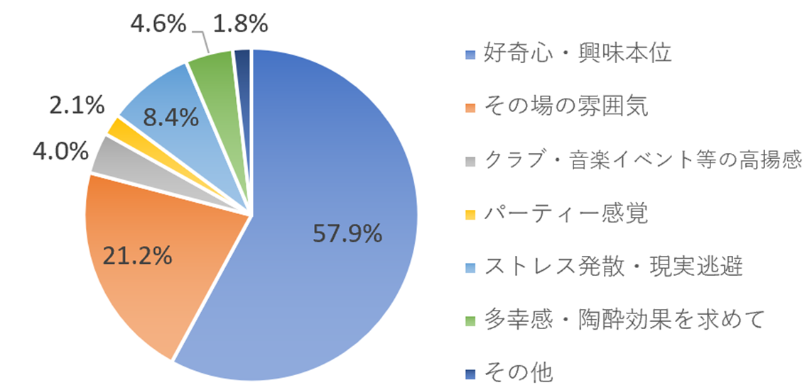
②乱用のきっかけは？
大麻を初めて使用した動機（20歳未満）
出典：「令和５年における組織犯罪の情勢」（警察庁）（https://www.npa.go.jp/publications/statistics/kikakubunseki/r5jousei20240408.pdf）

Slide 19
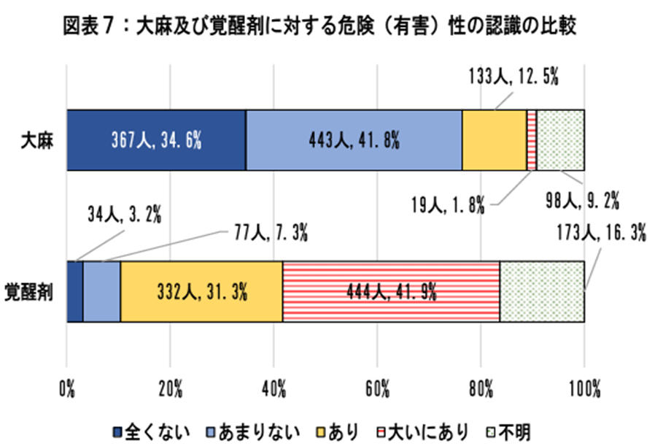
③大麻は危険なもの？
かくせいざい
大麻及び覚醒剤に対する危険（有害）性の認識の比較
かくせいざい
大麻の危険（有害）性の認識に
ついて約７６％が
「全くない」「あまりない」を回答
⇒薬物乱用に対する認識の甘さがある。
出典：「令和５年における組織犯罪の情勢」（警察庁）（https://www.npa.go.jp/publications/statistics/kikakubunseki/r5jousei20240408.pdf）

Slide 20
大麻乱用者の証言
大麻乱用者による告白
これは大麻乱用者の手記です。
手記を読んで、あなたはどのように感じましたか？
大切な人を巻き込んだ後悔
↑青字の部分をタップすると大麻乱用者の手記に進みます
出典：厚生労働省HP（https://www.mhlw.go.jp/bunya/iyakuhin/yakubuturanyou/taima01/chishiki03.html#link02）

Slide 21
調べてみよう
どのように薬物乱用を 未然に防いでいる？？？

Slide 22
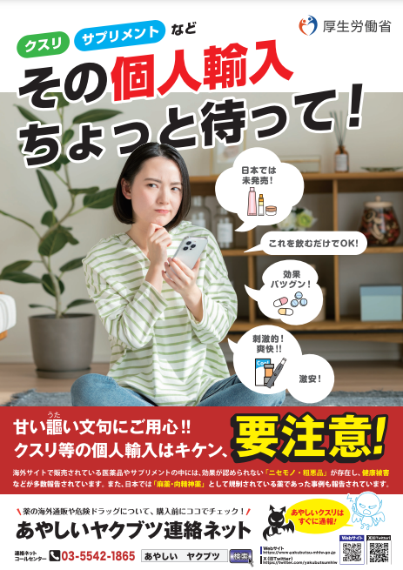
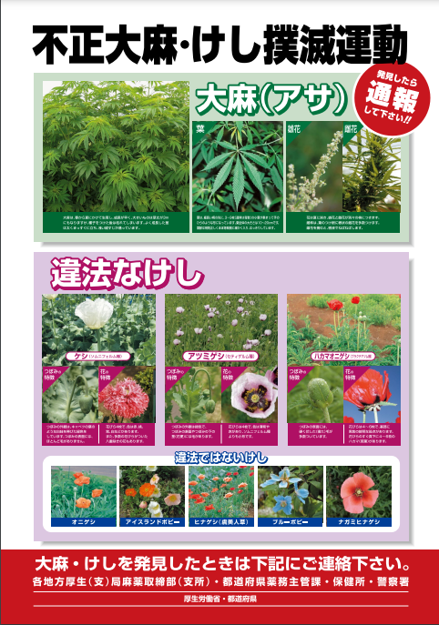
薬物乱用を防ぐ取組①
出典：厚生労働省HP（https://www.mhlw.go.jp/content/11120000/Kojinyunyu2024_A3poster.pdf）
出典：厚生労働省HP（https://www.mhlw.go.jp/content/11120000/000771684.pdf）

Slide 23
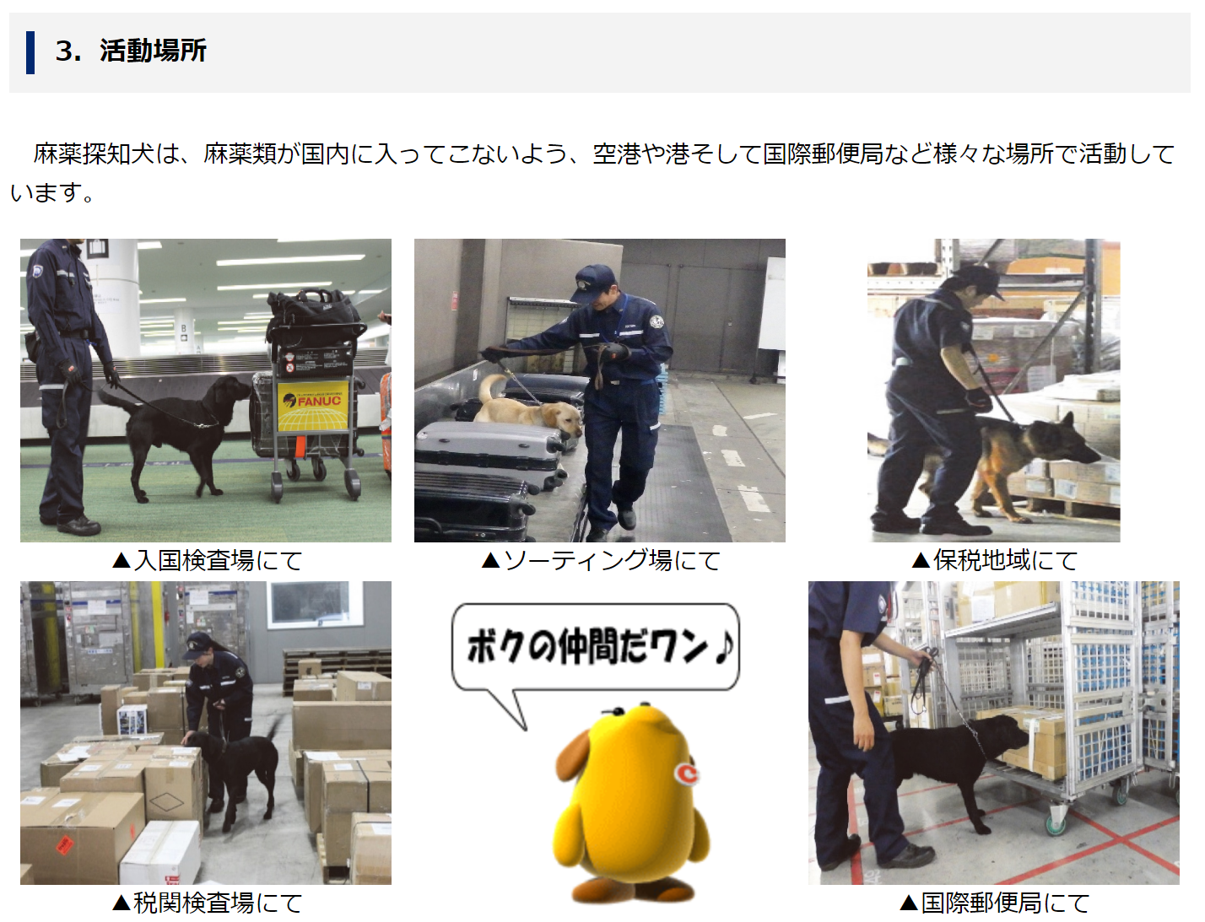
薬物乱用を防ぐ取組②
麻薬探知犬の活動
出典：財務省HP（https://www.customs.go.jp/mizugiwa/maken/maken.htm）

Slide 24
どのように薬物乱用を未然に防いでいる？
現在、様々な未然防止対策が取られています。 しかし、大麻事犯検挙人員は増えている現実があります。
そこで、今の啓発活動に加え、どのような対策をすると 未然防止につながると思いますか？あなたの考えを加えた対策を考えてみましょう。
例）・新しい啓発活動の提案。
・薬物を使用してしまうのは、心が弱いとき。居場所作りが必要。。

Slide 25
医薬品を
医療の目的から外れて使用
＝
薬物乱用

Slide 26
薬物乱用が原因で、全国の精神科を受診した人の調査 10代の薬物依存患者が乱用する主な薬物の推移
(%)
「市販薬」 年々拡大
かくせいざい
出典：全国の精神科医療施設における薬物関連精神疾患の実態調査2022（国立精神・神経医療研究センター精神保健研究所） （https://www.ncnp.go.jp/nimh/yakubutsu/report/pdf/J_NMHS_2022.pdf）

Slide 27
この１年間に、使用したことがありますか？
違法薬物で
最多の大麻の 約10倍
かくせいざい
(%)
出典：薬物使用と生活に関する全国高校生調査（2021）（国立精神・神経医療研究センター精神保健研究所） （https://www.ncnp.go.jp/nimh/yakubutsu/report/pdf/highschool2021_ver2.pdf）

Slide 28
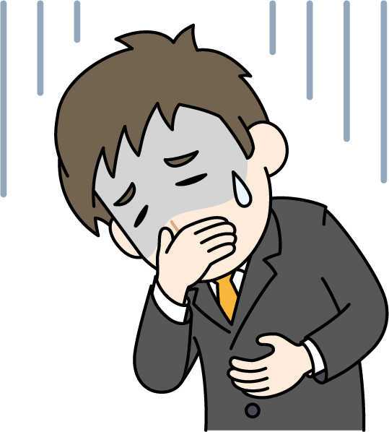
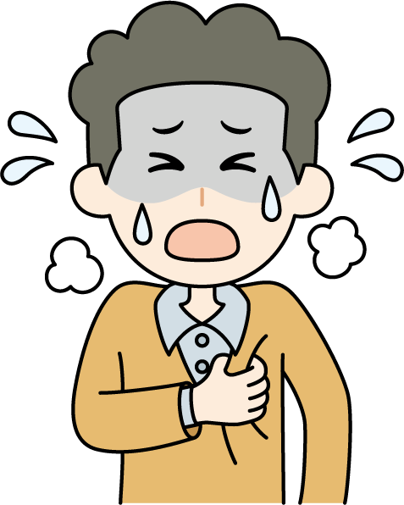
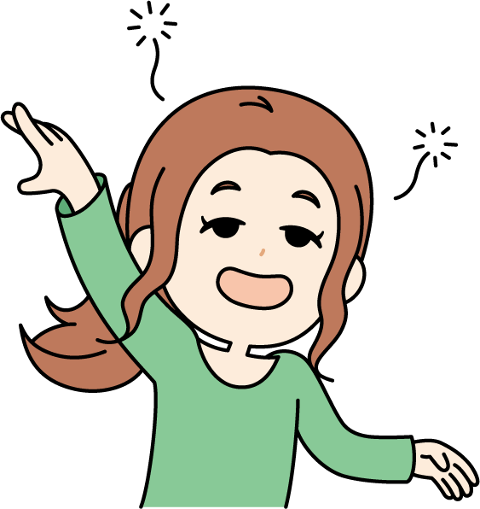
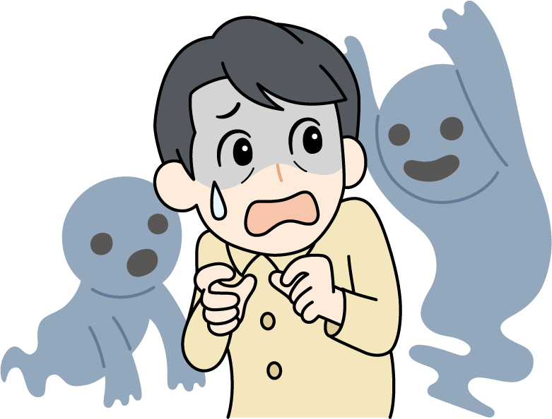
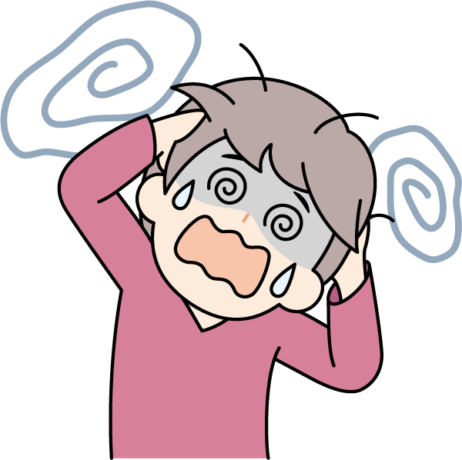
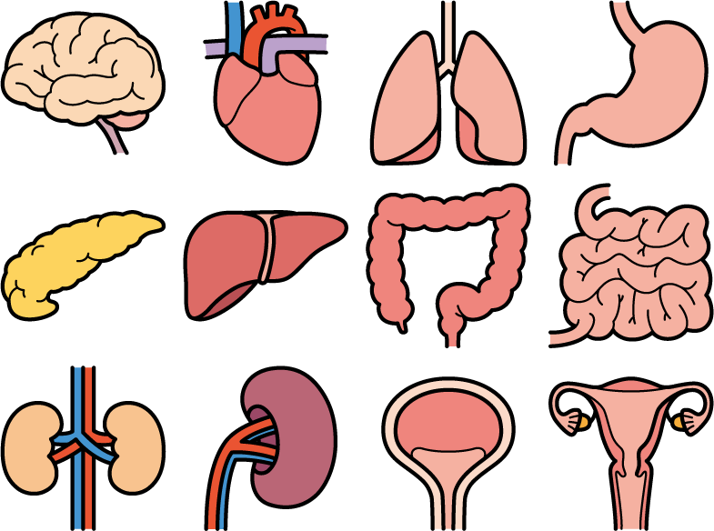
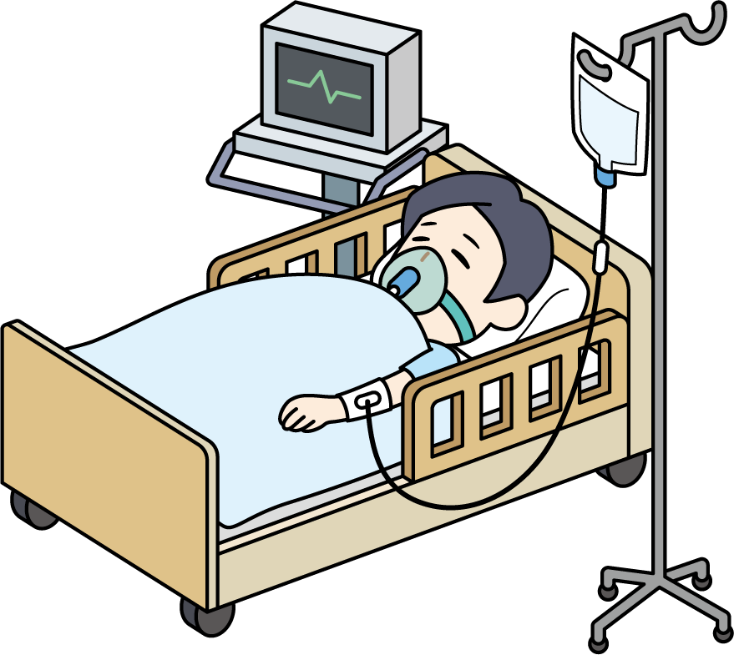
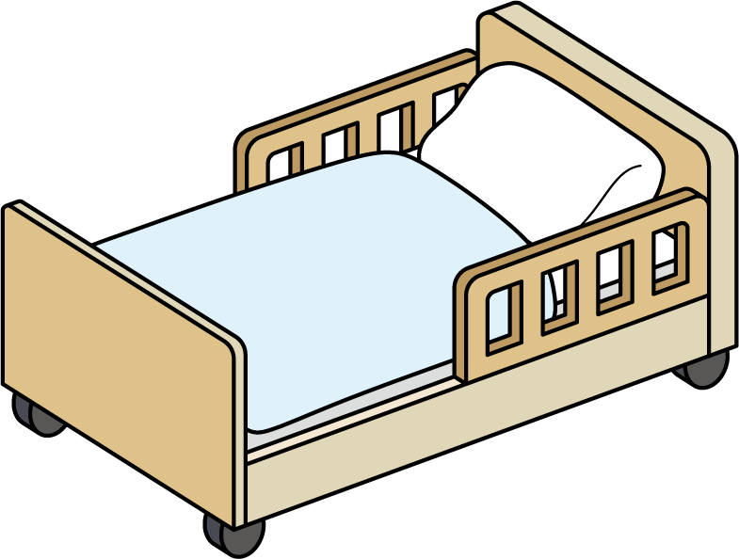
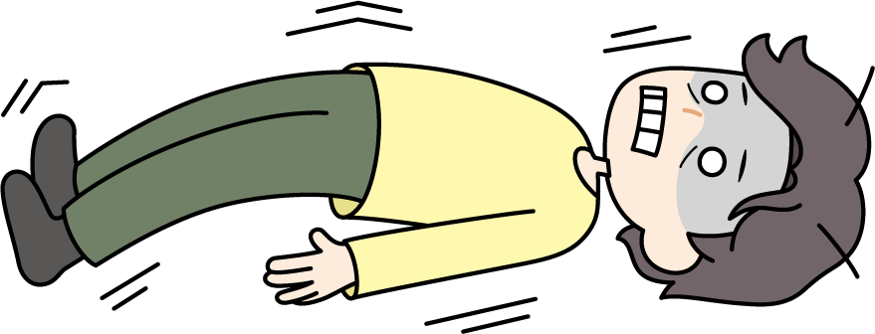
オーバードーズによる主な害
嘔吐
頻脈･多汗
酩酊
幻覚
錯乱
けいれん発作
多臓器に ダメージ
昏睡
死に至る 可能性がある

Slide 29
まとめ
・薬物乱用は心身に多くの悪影響を及ぼし、
死に至ることもある。
・大麻の乱用、医薬品のオーバードーズは
若い世代で増えている。 ・薬物乱用によって自分の望む生き方がで
きなくなるので、絶対に違法薬物を使用
しないで生活を送ろう！！

